Slide 1

오픈소스프로젝트
3조
20140915 이상협
20160528 박정현

Slide 2
CONTENTS
팀원별 역할
개발 일정
기본미션 진행 상황
추가미션 진행 상황
데모
QnA

Slide 3
1
팀원별 역할
이상협
박정현
기획서 및 분석 보고서 작성
완료 설정 버튼 구현
중요도 설정 버튼 구현
PPT 작성
기획서 및 분석 보고서 작성
수정 버튼 구현
추가 정보 입력 구현
UI 구현

Slide 4
2
개발 일정
(수행 기간 : 2018년 9 월 17 일 ~ 2018년 10 월 17 일)
구분 과제내용 | 9월 17일~ 9월 21일 | 9월 22일~ 9월 30일 | 10월 1일~ 10월 10일 | 10월 11일~ 10월 17일 | 10월 18일~ 10월 21일
계획서 및 보고서 작성
기본 기능 구현
중요도 설정 기능 구현
마감 알림 기능 구현
Top/Bottom 기능 구현
검색 기능 구현
최종 발표 자료 작성

Slide 5
3
기본미션 진행상황
완료 버튼 구현
추가 버튼 구현
9월 27일
9월 30일
9월 22일
9월 26일
9월 29일
수정 버튼 구현
기본 기능
구현 완료
완료 버튼 구현
수정 버튼 및 Modal 구현
추가 버튼 및 Modal 구현

Slide 6
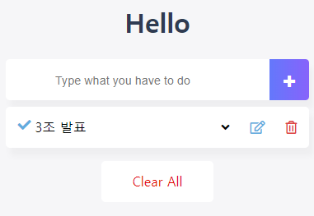
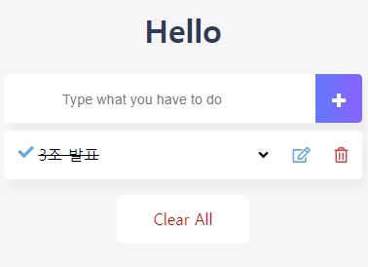
3
기본미션 진행상황
1. 완료 버튼 구현
✓이미지 click시, completeTodo함수 실행.
함수내에서 정보 변경 및 localStorage에 저장.

Slide 7
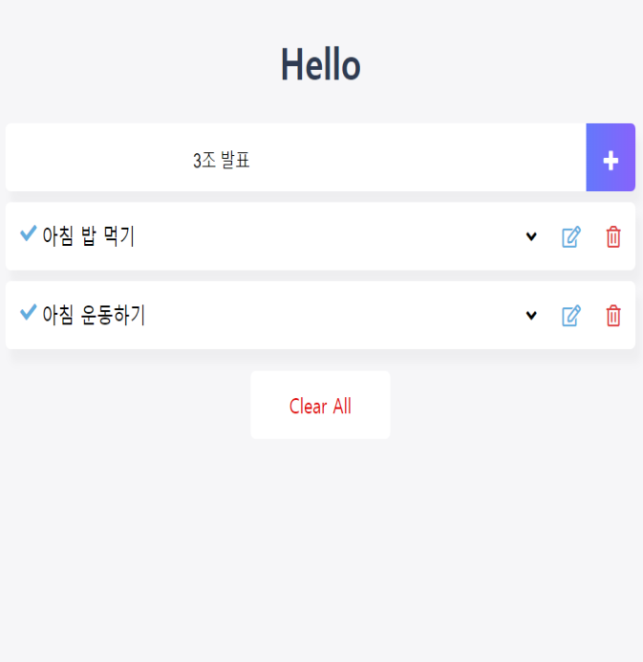
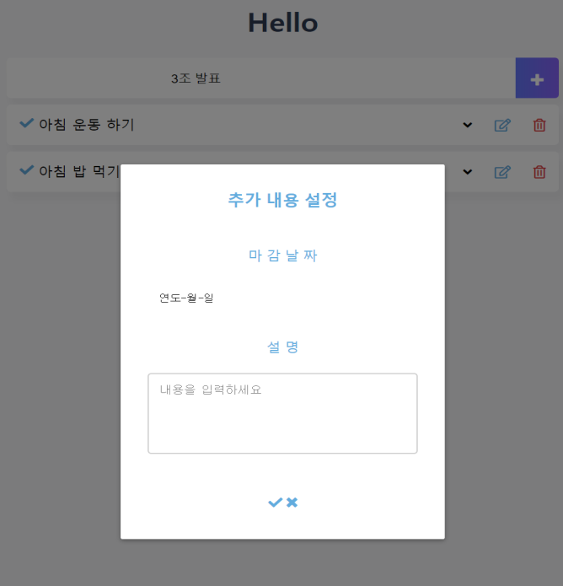
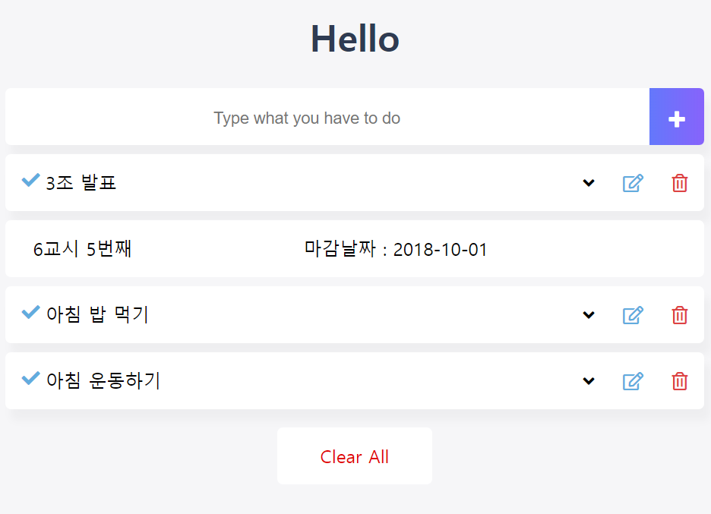
3
기본미션 진행상황
2. 추가 정보입력 버튼 구현
Title 입력 후 Enter를 누를 시, addModal 활성화.
추가 정보 입력 후 Enter 혹은 ✓버튼 click시, addTodo 함수 실행.

Slide 8
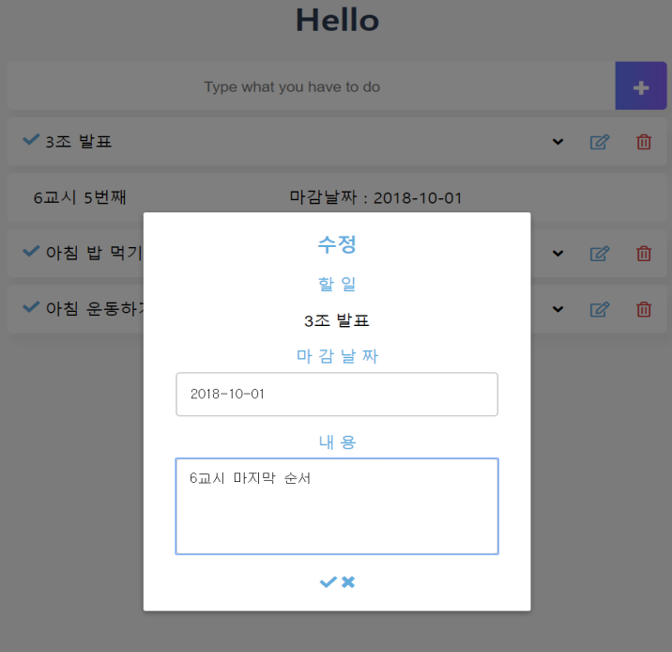
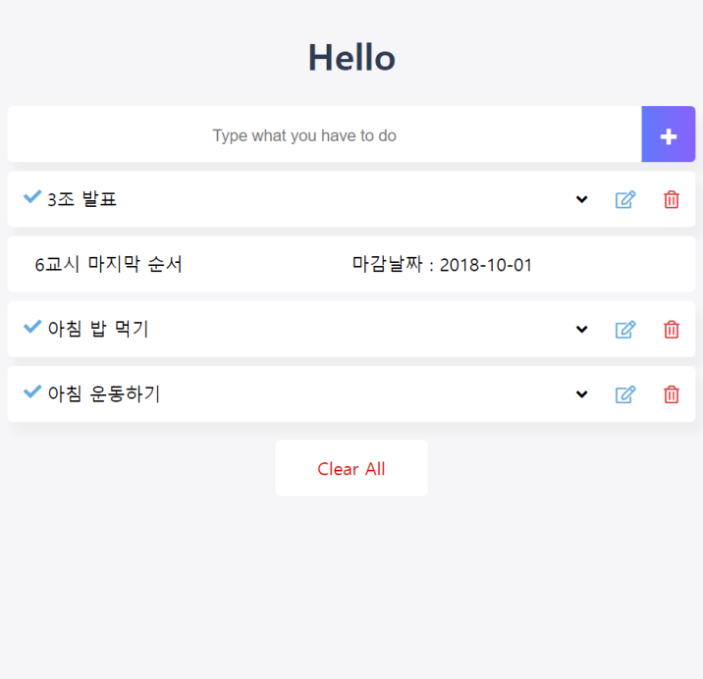
3
기본미션 진행상황
3. 수정 버튼 구현
수정버튼 click시, edit Modal 활성화.
Modal내에서 정보입력 후 확인버튼 누를 시,
정보 변경 및 localStorage에 저장.

Slide 9
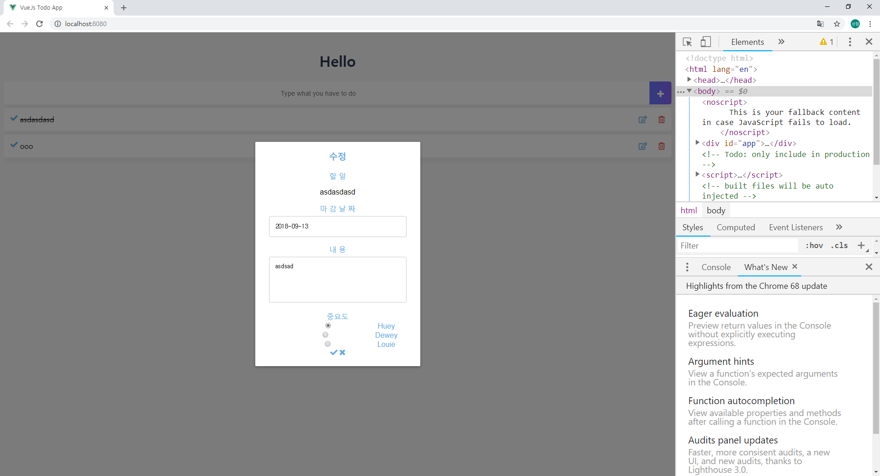
4
추가미션 진행상황
• 중요도 radio버튼 구현 중

Slide 10
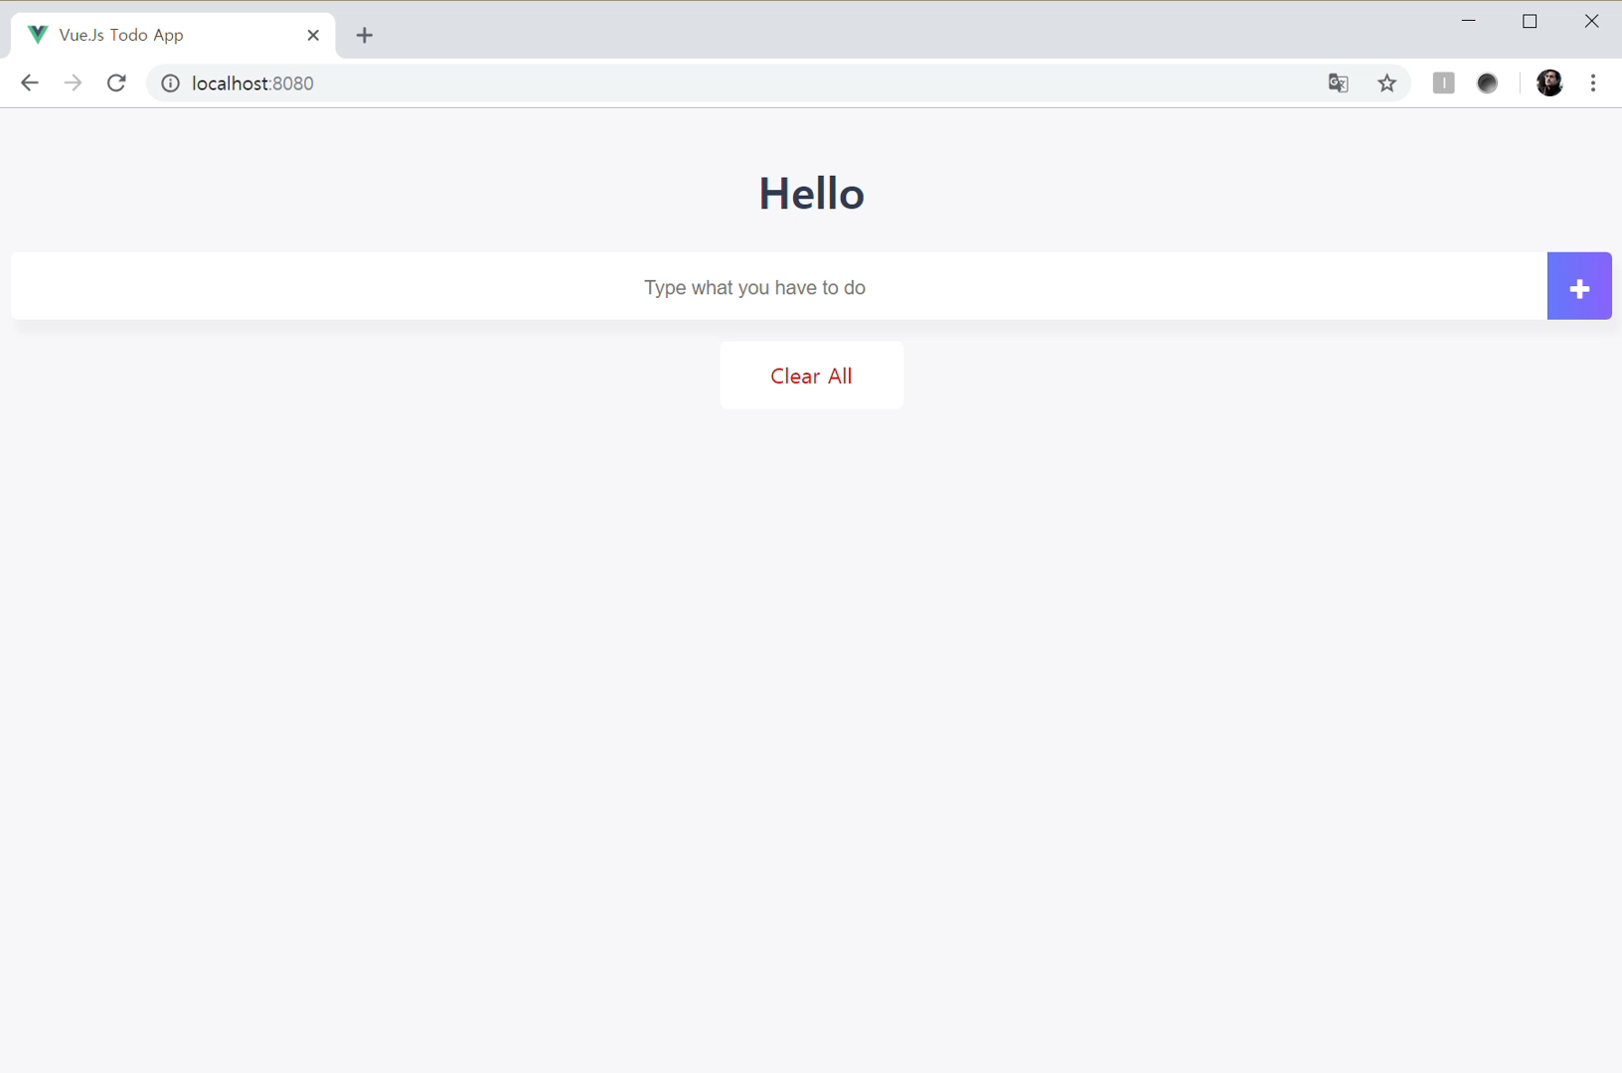
5
데모

Slide 11
QnA

